Slide 1
Vícerozměrné metody - cvičení
Mgr. Jan Zdražil
© Institut biostatistiky a analýz

Slide 2
Cvičení 2
Vícerozměrné normální rozdělení a vícerozměrný t-test
2

Slide 3
Vícerozměrné normální rozdělení
3

Slide 4
Motivace
Histogram
Hustota jednorozměrného normálního rozdělení
30
Frequency
20
σ
10
0
60 65 70 75 80 85 90 95
Diastolický tlak
μ
4

Slide 5
Motivace – pokračování
Dvourozměrný histogram
Hustota dvourozměrného normálního rozdělení

Slide 6
Vícerozměrné normální rozdělení
Hustota jednozměrného normálního rozdělení:
1
∙ exp −
2𝜋 𝜎²
x − μ
2
𝑓 x =
2𝜎²
μ - střední hodnota σ² – rozptyl
Hustota vícerozměrného normálního rozdělení:
1
𝑓 x₁, …, x_{𝑘} =
𝑇 _{𝚺}−1
∙ exp − 𝐱 − 𝝁 𝐱 − 𝛍
2𝜋
𝑘 _{Σ} 2
𝛍 - vektor středních hodnot 𝚺 - kovarianční matice
Hustota dvourozměrného normálního rozdělení:
ρ - korelace mezi X a Y;
σ – směrodatná odchylka

Slide 7
Hustota u nekorelovaných a korelovaných proměnných
A)
3
2
0.02
Nekorelované proměnné (μ₁ = μ₂ = 0, σ₁ = σ₂ =1,
ρ= 0)
1
0.06
0.14
0.1
x₂
0
-1
0.12
f(x₁,x₂)
x₂
0.08
-2
0.04
-3
x₁
-3
-2
-1
0
x₁
1
2
3
B)
3
2
0.04
Korelované proměnné (μ₁ = μ₂ = 0, σ₁ = σ₂ =1, ρ= 0,5)
1
0.08
x₂
0.14
0
0.16
x₂
-1
0.1
0.12
f(x₁,x₂)
0.06
-2
0.02
-3
x
1
-3
-2
-1
0
1
2
3
x
1

Slide 8
Vícerozměrný průměr a kovarianční matice
vícerozměrný průměr (např. pro datový soubor se 2 proměnnými):
výběrová kovarianční matice (např. pro datový soubor se 2 proměnnými):

Slide 9
Výpočet rozptylu a směrodatné odchylky - opakování
Příklad čtverců odchylek od průměru pro n = 3.
Rozptyl je možno značně ovlivnit odlehlými pozorováními.
Rozptyl:
n
₌ 1 ∑
_{s}2
(x − x)²
n − 1
i
i =1
Směrodatná odchylka:
n
1 ∑
s =
(x − x)²
n − 1
i
i =1
0,269
x₁
0,638 0,733
x₂ x₃
0,547
x

Slide 10
Úkol 1
Spočtěte vícerozměrný průměr a výběrovou kovarianční matici pro soubor
3 subjektů, u nichž byly naměřeny hodnoty objemu hipokampu a mozkových komor, přičemž naměřené hodnoty byly zaznamenány do následující datové matice:
2 12
4 10
3 8
𝐗 =

Slide 11
Je normalita v jednorozměrném prostoru jedinou
podmínkou vícerozměrné normality?
400
350
400
350
300
300
250
200
+
250
200
150
100
150
100
50
50
0
0
5 6 7 8 9 10 11 12 13 14 15
6
7
8
9
10 11 12 13 14

Slide 12
Je normalita v jednorozměrném prostoru jedinou
podmínkou vícerozměrné normality?
200
180
160
140
120
100
80
60
40
20
0
200
180
160
140
120
+
100
80
60
40
20
0
6.0 7.0 8.0 9.0 10.0 11.0 12.0 13.0 14.0
6.5 7.5 8.5 9.5 10.5 11.5 12.5 13.5
6.0 7.0 8.0 9.0 10.0 11.0 12.0 13.0 14.0
6.5 7.5 8.5 9.5 10.5 11.5 12.5 13.5

Slide 13
Je normalita v jednorozměrném prostoru jedinou
podmínkou vícerozměrné normality?
400 400
350
300
350
300
250
₊ 200
150
250
200
150
100
50
100
50
0
0
5 6 7 8 9 10 11 12 13 14 15
6
7
8
9
10 11 12 13 14
Vícerozměrná odlehlá hodnota (outlier)
K jejímu odhalení se používá Mahalanobisova vzdálenost nebo některé grafy

Slide 14
Ověření dvourozměrné normality
Bagplot = „bivariate boxplot“ (tzn. „dvourozměrný krabicový graf“)
v softwaru R: PlotBag

Slide 15
Ověření dvourozměrné normality
Vykreslení regulační elipsy („control“ elipse):
v softwaru Statistica: Graphs – Scatterplots – na záložce Advanced zvolit Elipse Normal

Slide 16
Normalizace dat
Převod na normální rozdělení (normalita je předpokladem řady statistických testů) – současně redukuje šikmost a stabilizuje rozptyl
Např. logaritmická transformace: X = ln(Y) nebo X = ln(Y+1), pokud data
obsahují hodnotu 0
Asymetrické rozdělení Normální rozdělení
f(y) f(x)
X = ln(Y)
Medián
Průměr
y
ln (y)
Geometrický průměr Medián Průměr
Další příklady:
odmocninová transf. (pro proměnné s Poissonovým rozložením nebo obecně data typu počet jedinců, buněk apod.
Kubická transformace je užitečná pro velmi zešikmená data (navíc zvládá záporné hodnoty)
arcsin transfomace (pro proměnné s binomickým rozložením)

Slide 17
Další typy transformací vícerozměrných dat
standardizace dat
centrování dat
min-max normalizace
odstranění vlivu kovariát na jiné proměnné

Slide 18
Standardizace dat
důvod: převod proměnných na stejné měřítko
standardizace:
(tzn. odečtení průměru od jednotlivých hodnot a
podělení směrodatnou odchylkou)
proměnné budou mít rozsah přibližně od -3 do 3
získáme tím současně i tzv. z-skóre (které vyjadřuje, o kolik směrodatných
odchylek se i-tá hodnota odchýlila od průměru)
pozor: standardizace je nevhodná v případě, když proměnné nemají normální rozdělení a když se v datech vyskytují odlehlé hodnoty!!!

Slide 19
Centrování dat
odečtení průměru od dat – získáme novou proměnnou, která bude mít průměr roven nule
důvod: centrování je důležitou podmínkou některých pokročilých
statistických metod (např. klasifikačních)
centrování:

Slide 20
Min-max normalizace
důvod: převod proměnných na stejné měřítko
oproti standardizaci vhodná i na proměnné nemající normální rozdělení či obsahující odlehlé hodnoty
min-max normalizace:
rozsah hodnot proměnných po min-max normalizaci je od 0 do 1

Slide 21
Odstranění vlivu kovariát (tzv. adjustace)
V prvním kroku definujeme regresní model vztahu kovariáty (např. věku) a dané proměnné
Pro každého pacienta je vypočteno jeho reziduum od regresní přímky
Reziduum (představující hodnotu parametru po odečtení vlivu věku, jeho průměr je 0) je
přičteno k průměrné hodnotě parametru
Výsledná adjustovaná hodnota má odečten vliv věku, ale zároveň není změněna číselná hodnota parametru
Původní data
Objem komor
Adjustovaná data
Věk
Věk
Objem komor
Objem mozkových komor
Objem mozkových komor
Věk
Věk

Slide 22
Vícerozměrný t-test

Slide 23
Jednorozměrný dvouvýběrový t-test
Srovnáváme dvě skupiny dat, které jsou na sobě nezávislé – mezi objekty neexistuje vazba.
Příklady: srovnání objem hipokampu u mužů a u žen, srovnání kognitivního
výkonu podle dvou kategorií věku,...
3
2
1
0
Pacienti Kontroly
Předpoklad: normalita dat v OBOU skupinách, shodnost (homogenita)
rozptylů v obou skupinách
_{t =} x₁ − x₂ − c
Testová statistika:
, kde 𝑠 je vážená směrodatná odchylka,
s
1 ₊ 1
∗
* n₁ n₂
c je konstanta, o kterou se rozdíl průměrů má lišit (většinou rovna 0)

Slide 24
Vícerozměrný t-test
Srovnáváme dvě skupiny dat, které jsou na sobě nezávislé – mezi objekty neexistuje vazba.
Na rozdíl od jednorozměrného dvouvýběrového t-testu jsou dvě skupiny
dat popsány více kvantitativními proměnnými.
0.05
0
14
7
12
6
10
5
4
8
3
6
2
x2
1
x1
4 0

Slide 25
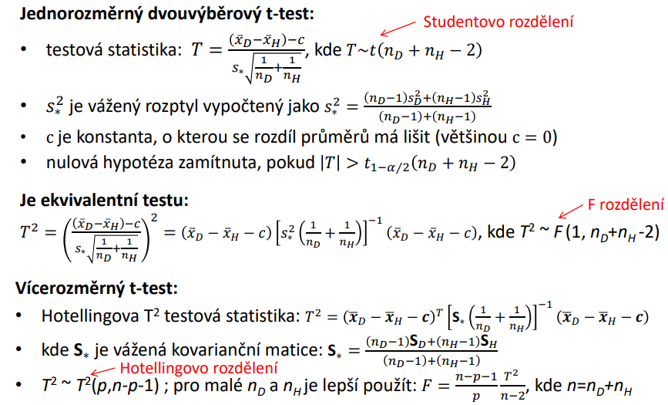
Vícerozměrný t-test

